Slide 1


XIN CHÀO
Nguyễn Thanh Hà
Lớp BW2104R1 - HTML / CSS
Giảng viên: Vũ Văn Hải
gu coffee shop

Slide 2
gu coffee shop
Thuần HTML và CSS
SASS
Responsive

Slide 3

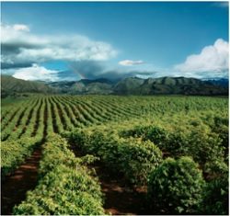
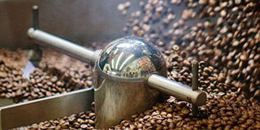
Trang chủ
Cây cà phê
Sản phẩm
Đặt hàng
…
gu coffee

Slide 4
CÁM ƠN !
gu coffee

Slide 6
